Slide 1
Lab7-Interrupts
Notes:
大家好，我是這禮拜Lab的助教-張庭翊，這禮拜我要講的是lab7 interrupt ，一開始我會先簡單介紹一下什麼是中斷，

Slide 2
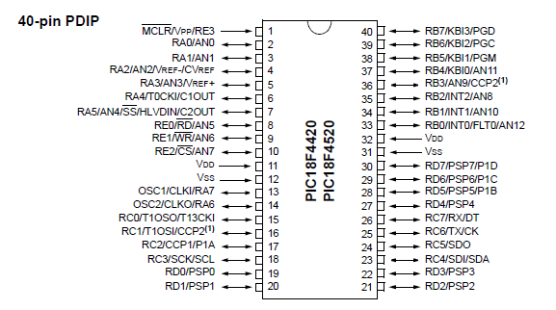
Lab7
使用interrupt，讓按鍵按下去(INT0改變時)之後依序點亮4個LED(RD0~RD3)0.5秒然後熄滅。
可以參考datasheet P.105
Requirement:
  Use assembly
  Connect a push button and pull-up resistor to INT0.

Slide 3
Lab7
使用interrupt，讓按鍵按下去(INT0改變時)之後依序點亮4個LED(RD0~RD3)0.5秒然後熄滅。
助教Demo:
  看是否有進入到ISR
  解釋算cycle的部分

